Slide 1
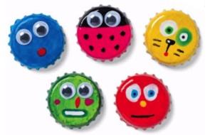
JUGAMOS CON CHAPAS
1º Y 2º CURSO
CEIP JARAMA
MEJORADA DEL CAMPO

Slide 2
“EN LA RAYA”
Junto con nuestros padres y hermanos y hermanas vamos a jugar con las chapas que hayáis diseñado al juego de “en la raya”.
Para eso hay que dibujar una raya en el suelo o tomar como referencia las líneas que dibujan las baldosas del suelo y os colocáis a una distancia de varios metros de la misma.
El juego consiste en lanzar la chapa y colocarla lo más cerca posible de la línea sin pasarse. Gana el que más se acerque.

Slide 3
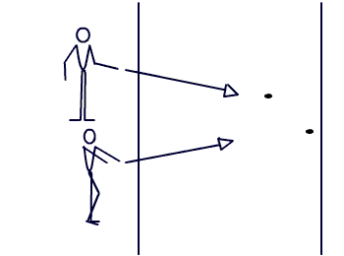
“En la raya”

Slide 4
“La diana”
Otro de los juegos que os proponemos es “la diana”. También es un juego de precisión.
Para este juego podemos dibujar una diana en un folio formada por tres círculos de tres colores diferentes.
Por ejemplo: el círculo exterior tendrá una puntuación de un 1 punto, el círculo de en medio tendrá una puntuación de 2 puntos, y el círculo del centro valdrá 5 puntos.
Por turnos, golpearemos nuestra chapa desde una distancia determinada.

Slide 5
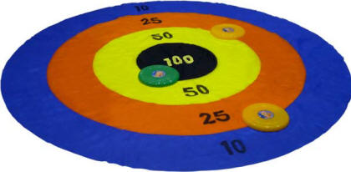
EJEMPLO DE DIANA

Slide 6
“LA SACA”
Para este juego aprovechamos la diana que hemos dibujado en el juego anterior.
En el círculo central se colocan 10 o 12 chapas. Cada jugador tendrá 3 oportunidades para tirar. La línea de fuera será la línea de tiro. El juego consiste en sacar el mayor número de chapas del círculo central

